Slide 1
Народы мира. Языковая классификация народов мира.
Сташкова Елена Валерьевна
Учитель географии
МБОУ г. Мурманск СОШ № 45

Slide 2
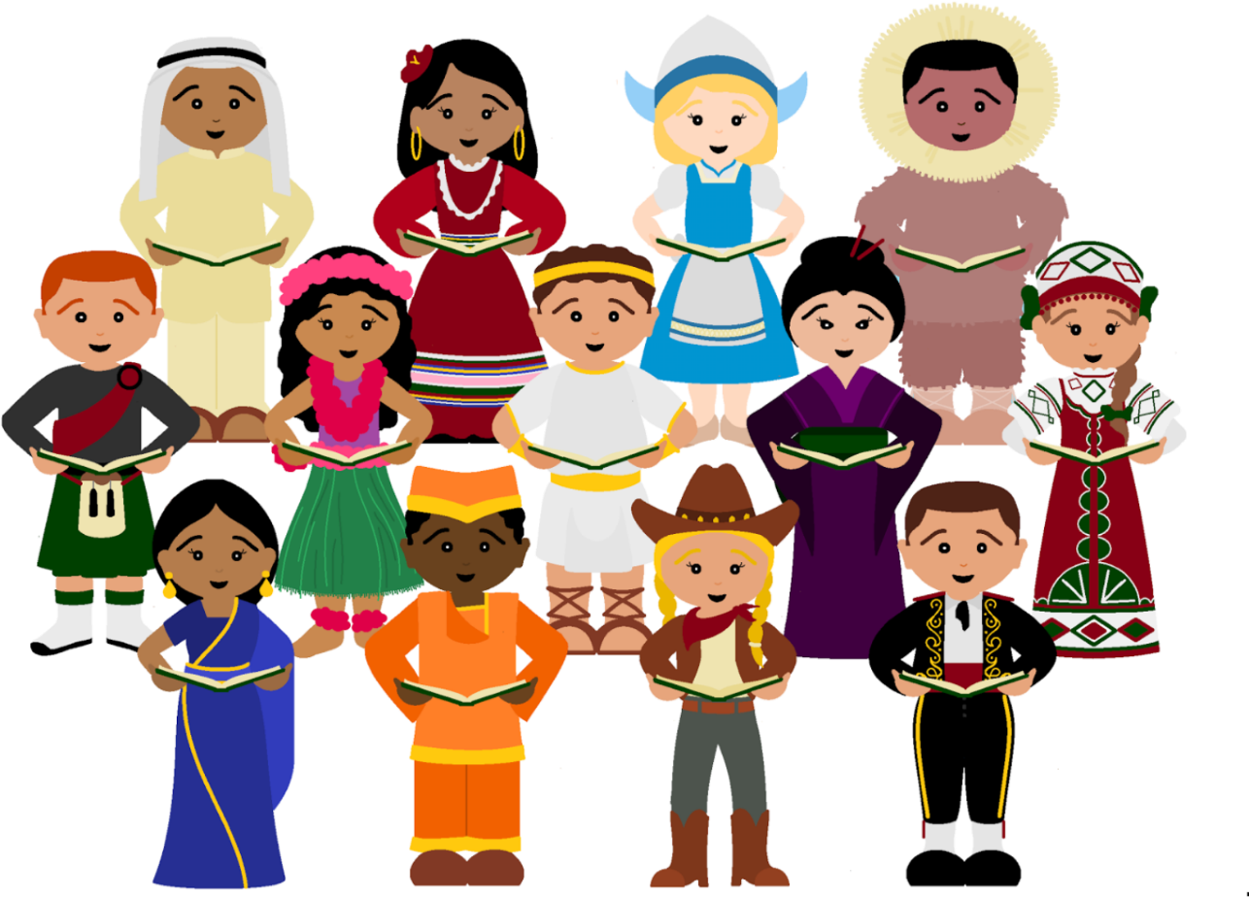
ЭТНОС – («народ») – исторически устойчивая общность людей, объединенных общим языком, культурой, традициями, самосознанием, общей территорией.

Slide 5
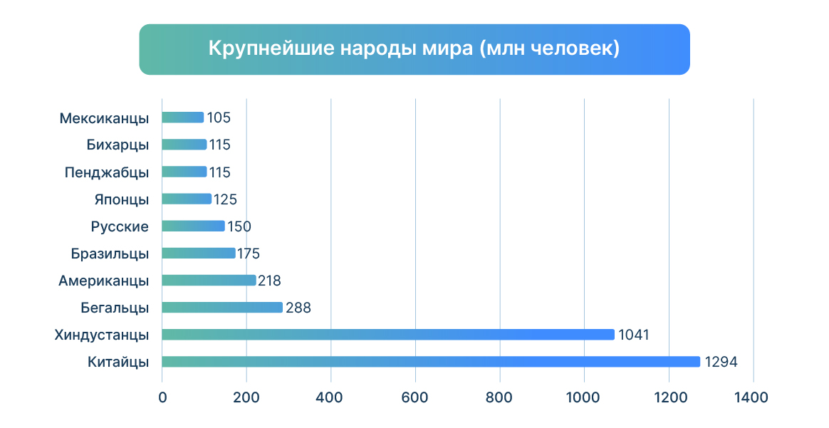

Slide 6
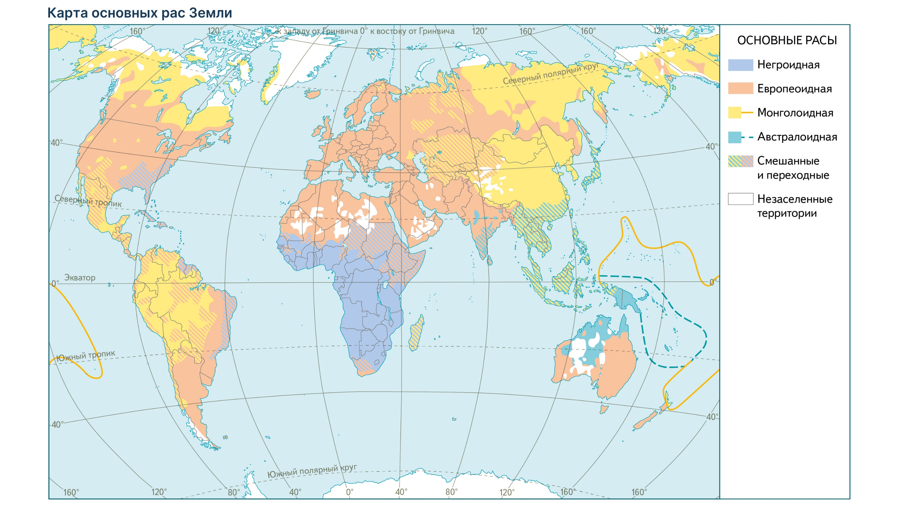

Slide 7
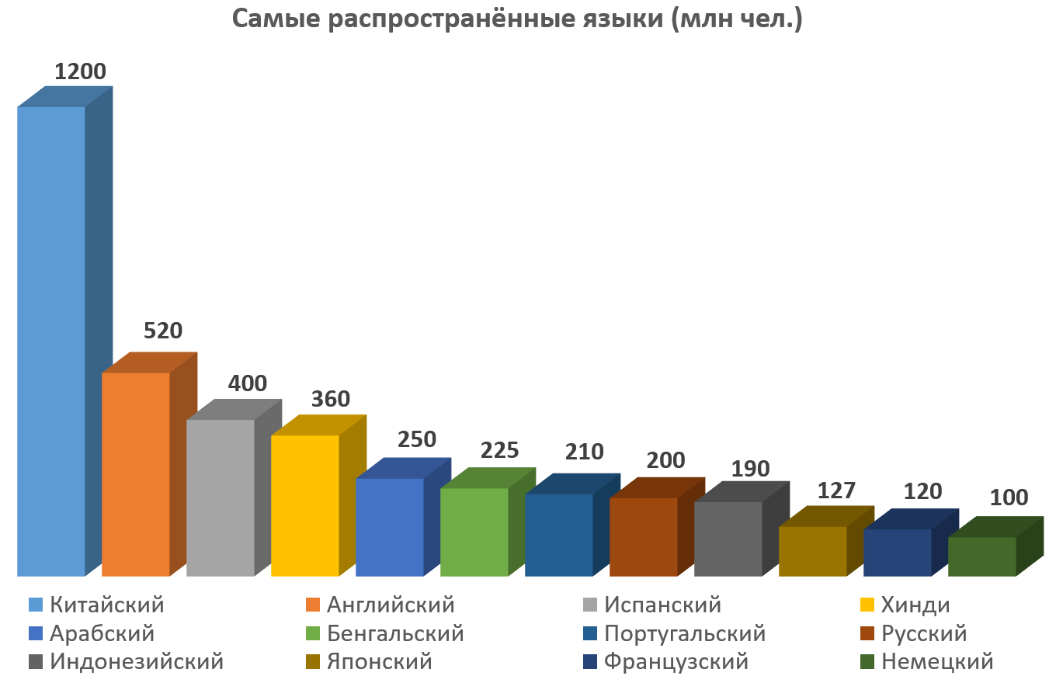

Slide 8
По своему сходству и происхождению все языки объединяются в языковые семьи и группы.
ЯЗЫКОВАЯ СЕМЬЯ – совокупность языков, произошедших от одного корня.

Slide 9
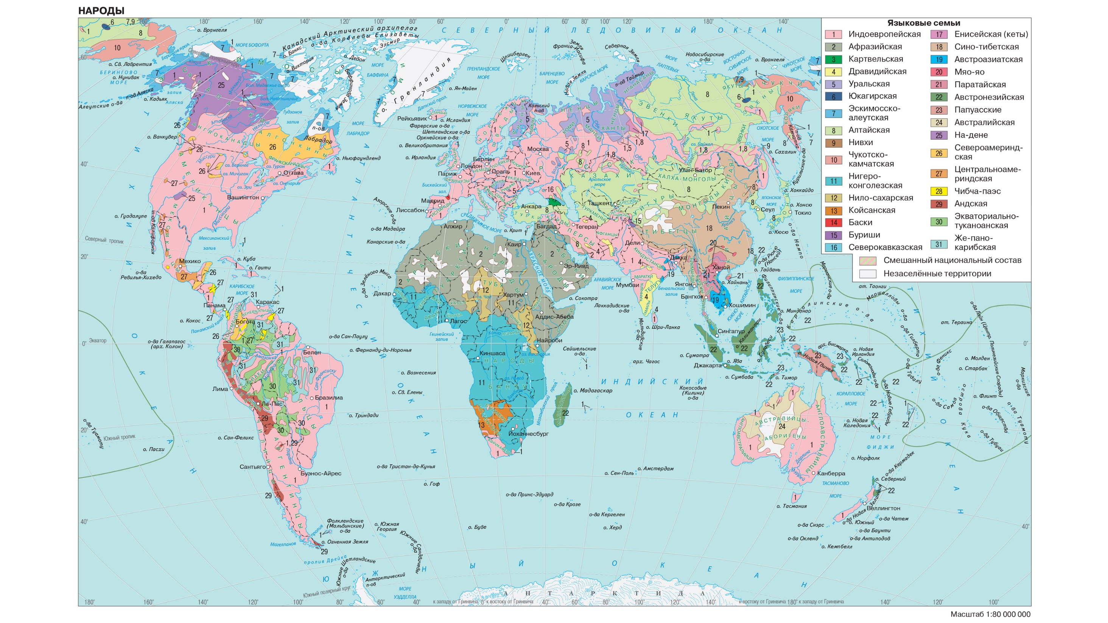

Slide 10
Насчитывается около 20 языковых семей
Самая многочисленная языковая семья - ИНДОЕВРОПЕЙСКАЯ (2,8 млрд. человек), китайско-тибетская или сино-тибетская (1,3 млрд. человек). К крупным так же относятся афразийская семья (Ближний и Средний Восток, Северная Африка),
дравидийская семья (Южная Азия),
алтайская семья (Европа и Азия) и др.
Официально признано международными языками считать 6 языков: английский, китайский, русский, французский, испанский и арабский.

Slide 12
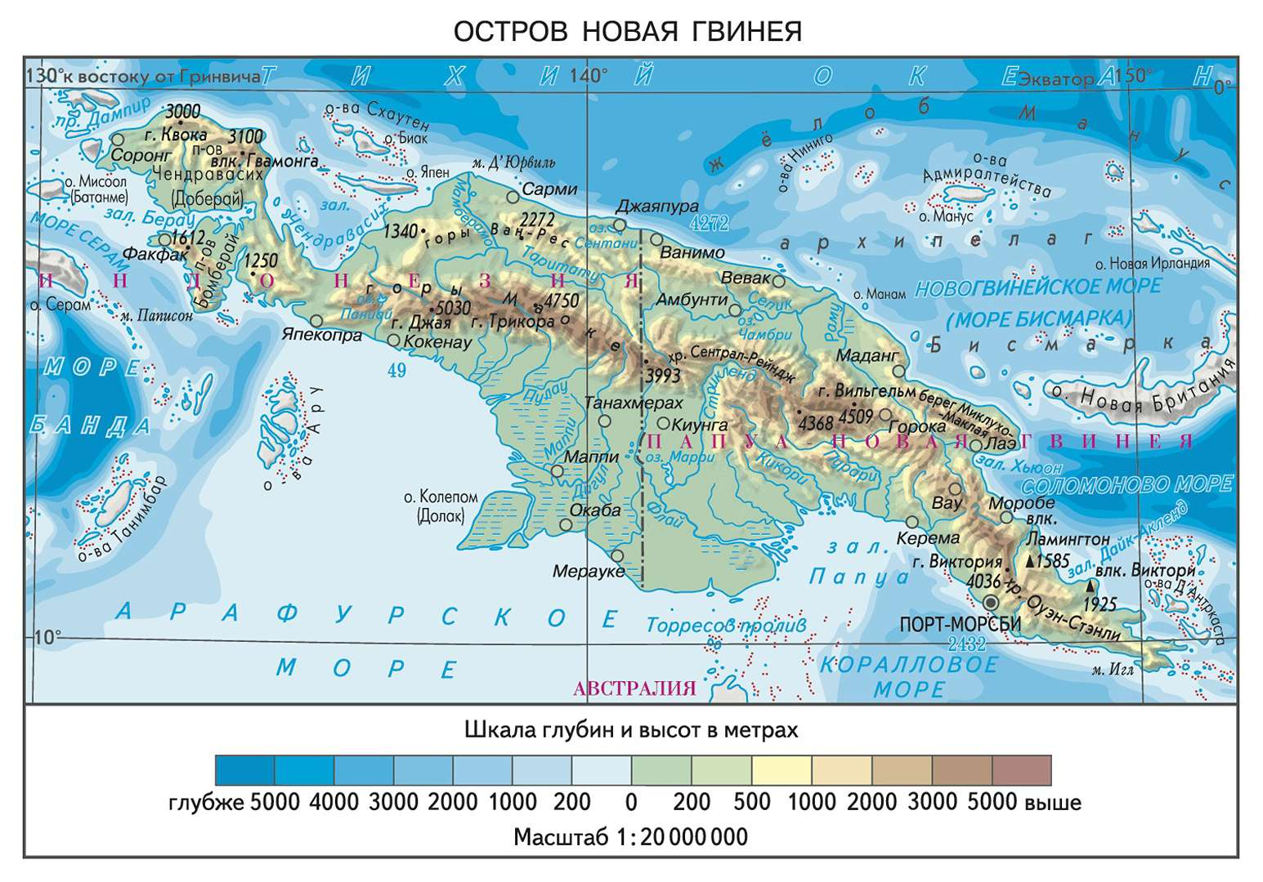
На острове Новая Гвинея распространено более 700 языков. Ученые выделяют на острове от 12 до 20 языковых семей.
По своему языковому разнообразию остров Новая Гвинея – рекордсмен.

Slide 13
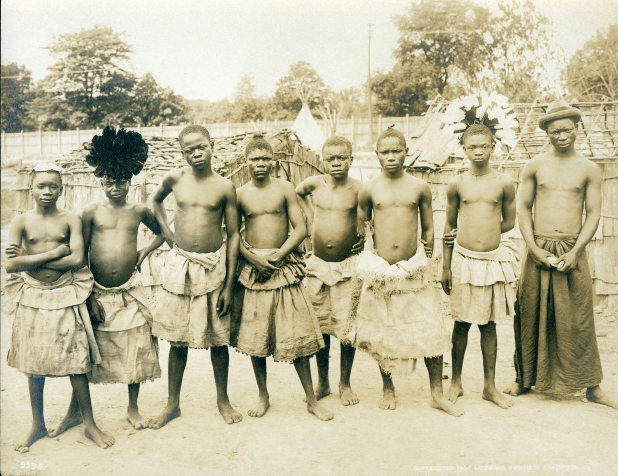
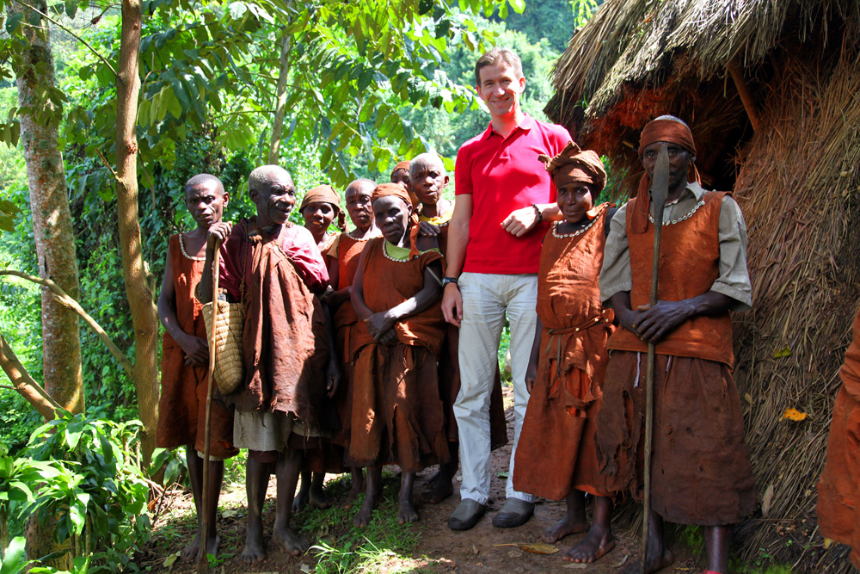
ПИГМЕИ – самый маленький по росту этнос на Земле. Они живут в Африке и являются прекрасными охотниками. Средний рост 120-150 ссм., они имеют сходства и различия с негроидной расой.

Slide 14
Домашнее задание
Написать сообщение об одном из народов мира (по выбору)

